Slide 1

离线数据分析平台实战培训
第十五讲 Flume介绍
讲师：gerry liu（北风网版权所有)

Slide 2
Nginx介绍
Nginx是一款轻量级的Web 服务器/反向代理服务器及电子邮件（IMAP/POP3）代理服务器。其特点是占有内存少，并发能力强，事实上nginx的并发能力确实在同类型的网页服务器中表现较好。一般情况下，我们会将nginx服务器作为一个静态资源的访问容器。

Slide 3
Nginx安装步骤
Nginx安装步骤如下：(使用yum命令安装)
1. 使用root用户登录。
2. 查看nginx信息，命令：yum info nginx.
3. 如果查看nginx信息提示nginx找不到，那么可以通过修改rpm源来进行后续步骤，执行命令：rpm -ivh http://nginx.org/packages/centos/6/noarch/RPMS/nginx-release-centos-6-0.el6.ngx.noarch.rpm
4. 在查看nginx信息。
5. 安装，命令: yum install nginx。在安装过程中直接输入y。
6. 启动nginx，命令：service nginx start
7. 访问http://192.168.0.120查看nginx的web页面。

Slide 4
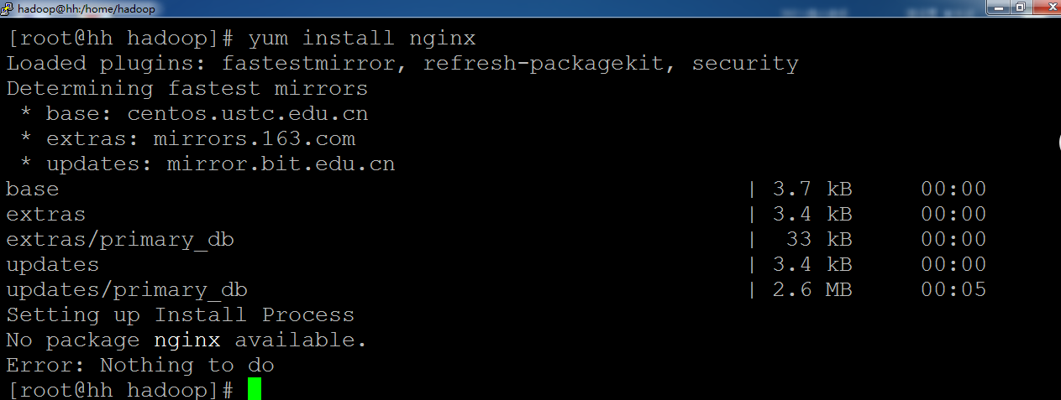
Nginx安装步骤截图1

Slide 5
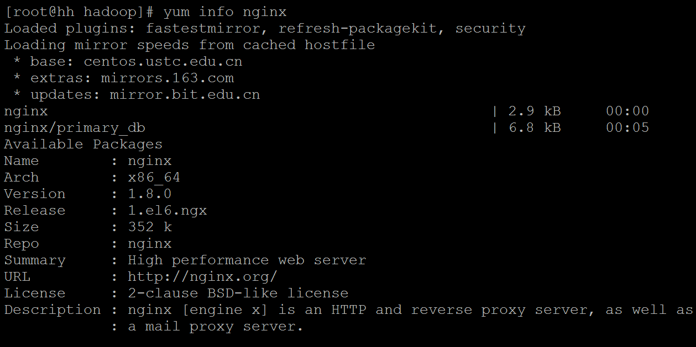
Nginx安装步骤截图2

Slide 6
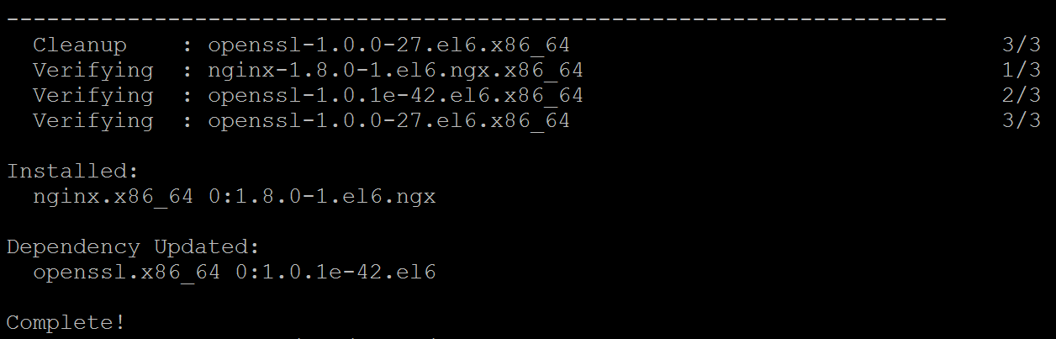
Nginx安装步骤截图3

Slide 7
Flume介绍
Flume是Apache基金会组织的一个提供的高可用的，高可靠的，分布式的海量日志采集、聚合和传输的系统，Flume支持在日志系统中定制各类数据发送方，用于收集数据；同时，Flume提供对数据进行简单处理，并写到各种数据接受方（可定制）的能力。
当前Flume有两个版本，Flume 0.9x版本之前的统称为Flume-og，Flume1.X版本被统称为Flume-ng。
参考文档：http://archive.cloudera.com/cdh5/cdh/5/flume-ng-1.5.0-cdh5.3.6/FlumeUserGuide.html

Slide 8
Flume-og和Flume-ng的区别
主要区别如下：
1. Flume-og中采用master结构，为了保证数据的一致性，引入zookeeper进行管理。Flume-ng中取消了集中master机制和zookeeper管理机制，变成了一个纯粹的传输工具。
2. Flume-ng中采用不同的线程进行数据的读写操作；在Flume-og中，读数据和写数据是由同一个线程操作的，如果写出比较慢的话，可能会阻塞flume的接收数据的能力。

Slide 9
Flume结构
Flume中以Agent为基本单位，一个agent可以包括source、channel、sink，三种组件都可以有多个。其中source组件主要功能是接收外部数据，并将数据传递到channel中；sink组件主要功能是发送flume接收到的数据到目的地；channel的主要作用就是数据传输和保存的一个作用。Flume主要分为三类结构：单agent结构、多agent链式结构和多路复用agent结构。

Slide 10
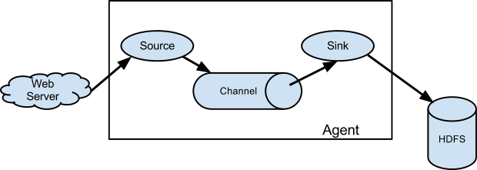
单agent结构

Slide 11
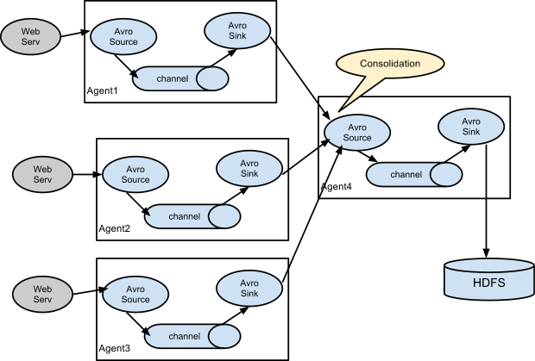
多agent链式结构

Slide 12
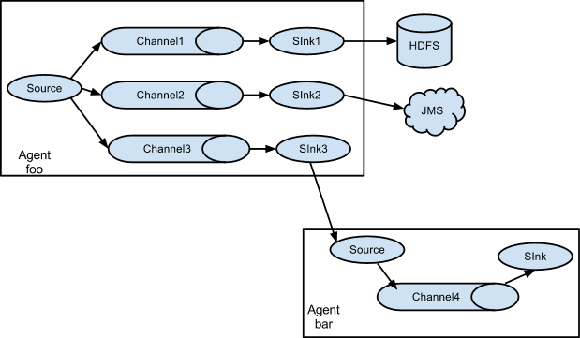
多路复用agent结构

Slide 13
Source介绍
Source的主要作用是接收客户端发送的数据，并将数据发送到channel中，source和channel之间的关系是多对多关系，不过一般情况下使用一个source对应多个channel。通过名称区分不同的source。Flume常用source有：Avro Source、Thrift Source、Exec Source、Kafka Source、Netcat Source等。设置格式如下：
<agent-name>.sources=source_names
<agent-name>.sources.<source_name>.type=指定类型
<agent-name>.sources.<source_name>.channels=channels
.... 其他对应source类型需要的参数

Slide 14
Channel介绍
Channel的主要作用是提供一个数据传输通道，提供数据传输和数据存储(可选)等功能。source将数据放到channel中，sink从channel中拿数据。通过不同的名称来区分channel。Flume常用channel有：Memory Channel、JDBC Channel、Kafka Channel、File Channel等。设置格式如下：
<agent-name>.channels=channel_names
<agent-name>.channels.<channel_name>.type=指定类型
.... 其他对应channel类型需要的参数

Slide 15
Sink介绍
Sink的主要作用是定义数据写出方式，一般情况下sink从channel中获取数据，然后将数据写出到file、hdfs或者网络上。channel和sink之间的关系是一对多的关系。通过不同的名称来区分sink。Flume常用sink有：Hdfs Sink、Hive Sink、File Sink、HBase Sink、Avro Sink、Thrift Sink、Logger Sink等。设置格式如下：
<agent-name>.sinks = sink_names
<agent-name>.sinks.<sink_name1>.type=指定类型
<agent-name>.sinks.<sink_name1>.channel=<channe_name>
.... 其他对应sink类型需要的参数

Slide 16
Flume安装
安装步骤如下：
1. 下载flume：wget http://archive.cloudera.com/cdh5/cdh/5/flume-ng-1.5.0-cdh5.3.6.tar.gz
2. 解压flume。
3. 修改conf/flume-env.sh文件，如果没有就新建一个。
4. 添加flume的bin目录到环境变量中去。
5. 验证是否安装成功, flume-ng version

Slide 17
Flume案例1
使用netcat source监听客户端的请求，使用memory channel作为数据的传输通道，使用logger sink打印监听到的信息。
步骤：
1. 在conf文件夹中建立test1.conf,里面是agent的配置。
2. 启动flume-ng agent --conf ./conf/ --conf-file ./conf/test.conf --name a1 -Dflume.root.logger=INFO,console。
3. 使用telenet命令连接机器，命令:telnet 192.168.100.120 4444
4. 输入信息查看是否成功。

Slide 18
Flume案例2
Nginx作为日志服务器，通过exec source监听nginx的日志文件，使用memory channel作为数据传输通道，使用hdfs sink将数据存储到hdfs上。

Slide 19

欢迎访问我们的官方网站
www.ibeifeng.com

